Slide 1
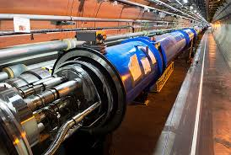
DEELTJES IN VELDEN
I ELEKTRISCHE VELDEN
II MAGNETISCHE VELDEN
III REALITEIT VAN ATOMEN
IV SOMMEN NEWTON
V EXTRAOPGAVEN
cyclotron, televisiebuis, massaspectrometer, deeltjesversneller . . . ,

Slide 2
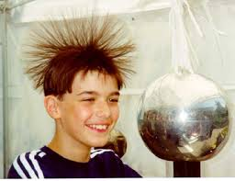
I ELEKTRISCHE VELDEN
WEEK 9
Di T1 Introductie Elektrisch veld sheet 3 t/m 13
Do W1 som 24, 25, 46, 48, 50, 52 bespreken in les
WEEK 10
Ma T2 Introductie Magnetisch veld sheet 19 t/m 29
Ma P1 practicum E-veld
Di W2 60, 69, 70, 71, 74, 75 bespreken in les
Do T3 Realiteit van Atomen sheet 36 t/m 52,
practicum E-veld inleveren
WEEK 11
Ma W3 Eindsommen Newton sheet 54 t/m 58
Ma T4 Bonustoets QM Leer H14
Di W4 Eindsommen Newton sheet 59 t/m 66
Do T3 Extra QM A, B G sheet 68 t/m 76
Som 24, 25, 46, 48, 50, 52

Slide 3
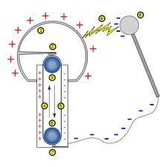
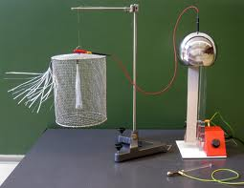
Van de graaf generator
Rubberen band draait → vervoer ladingen
→ enorm grote spanningen
Effect 1: doorslagspanning overschreden → bliksem
Effect 2: krachten zichtbaar maken met papiertjes/haren
buiten geleider: afstoting
binnen geleider geen krachten (kooi van Faraday)

Slide 4
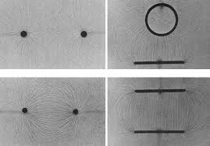
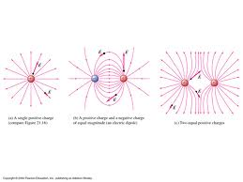
DIVERSE VELDEN
ongelijke puntladingen
gelijke puntladingen
Elektrische veldlijnen → van + naar –
→ loodrecht oppervlak geleider
→ kracht op testlading

Slide 5

DIVERSE VELDEN
Tussen condensator
Homogeen veld
Kooi van Faraday in cirkel:
binnen geleider GEEN veld
Veldlijnen van plaat naar cirkel
Loodrecht op oppervlak geleider

Slide 6
DEFINITIE ELEKTRISCH VELD
Elektrische veldsterkte E is de kracht op een testlading:
Lading 2 keer zo groot, dus kracht 2 keer zo groot. Vast is de sterkte van het veld. Lijkt op g: de kracht op een test-massa in het zwaartekrachtsveld.
Vertaling in energiebegrip is mogelijk:
Spanningsverschil ΔU tussen twee punten is de arbeid op een testlading als deze over een afstand Δs verplaatst wordt:
Jij gaat in het practicum het elektrisch veld E van een aantal geleiders opmeten door spanningsverschillen tussen naburige punten te bepalen.

Slide 7
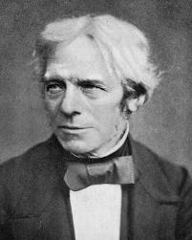
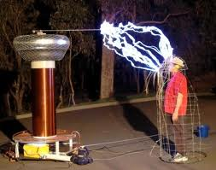
KOOI VAN FARADAY
Binnen geleider GEEN E-veld,
dat is wiskundig onmogelijk!
weinig lading dichtbij & veel lading veraf heffen elkaar ALTIJD op.
+
+
+
+
+
+
+
+
+
+
+
+
+
+
+
+
+
+
+
BEWIJS dat voor een willekeurig gevormde geleider, met een willekeurig geleidend oppervlak, de som van de elektrische krachten op ieder punt P binnen de geleider met een positieve testlading altijd 0 is.

Slide 8
PRACTIKUM ELEKTRISCH VELD I
Je meet je de voltageverandering per cm
zodat de veldsterkte te berekenen is.
V
V
x
y

Slide 9
PRACTIKUM ELEKTRISCH VELD II
Jij moet 2 dingen doen: → equipotentiaallijnen tekenen (veld)
→ veldsterkte in 1 punt bepalen

Slide 10
DEELTJES IN E-VELD
v
2 kV
In vacuümbuizen (tv) worden elektronen versneld door 2,0 kV. Door de E_{elek} groeit hun snelheid, wat wordt de snelheid?
BINAS 7

Slide 11
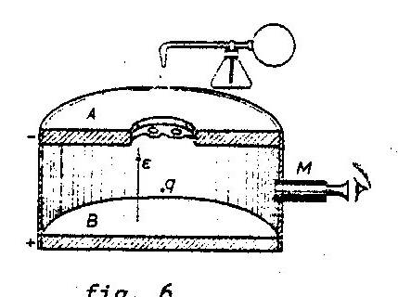
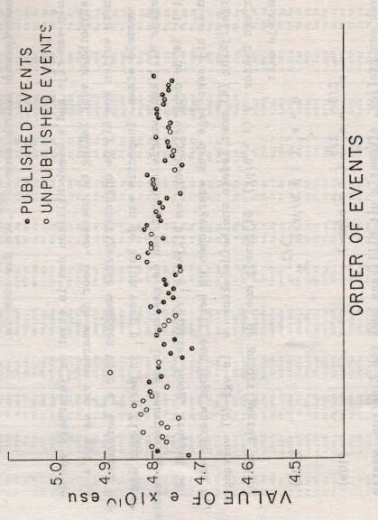
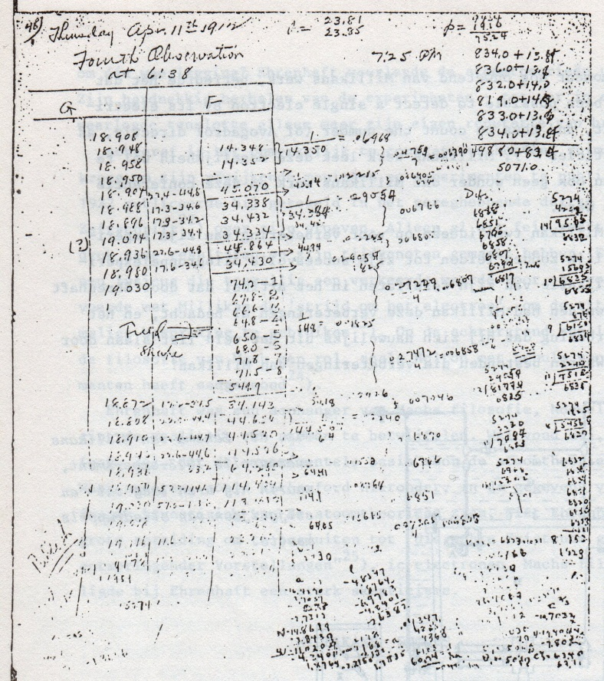
UITLEG PROEF VAN MILLIKAN
lading op minuscule oliedruppels
18 jaar lang heel precies opmeten
Resultaat: lading gekwantiseerd
Proef 1 VALLEN
Valsnelheid levert m_{druppel}
Proef 2 ELEKTRISCH BALANCEREN
Spanning levert Q_{druppel}
FILM MILLIKAN

Slide 12


ANALYSE PROEF VAN MILLIKAN
VALLENDE DRUPPEL
constante snelheid (wrijving)
HANGENDE DRUPPEL
krachtenevenwicht
$$Fz=Fw$$
mg = 6πηrv
ρg$\frac{4}{3}$ πr³ = 6πηrv
r =$\sqrt{\frac{9\text{η}\text{v} }{2\text{ρ}\text{g}}}$
$$Fz=Fel$$
mg = qE = $\frac{qV}{d}$
ρg$\frac{4}{3}$ πr³ = $\frac{qV}{d}$
q = ne = $\frac{4\text{ρ}\text{gd}\text{π}\text{r}\text{3}}{3V}$
F_{w}
F_{el}
F_{z}
F_{z}
LADING IS GEQUANTISEERD q = n.e 1,6 of 3,2 of n.1,6x10⁻¹⁹ (C)

Slide 13
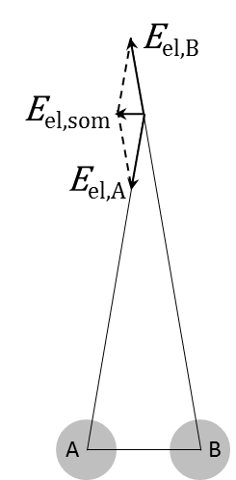
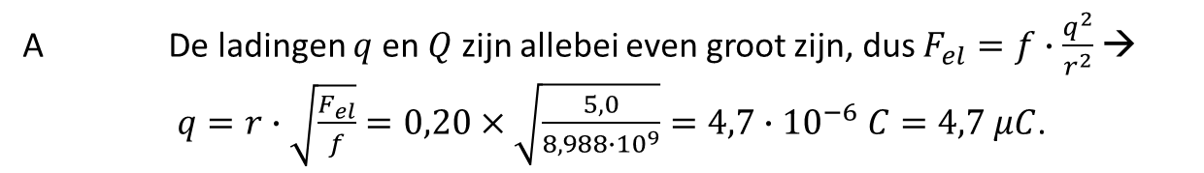
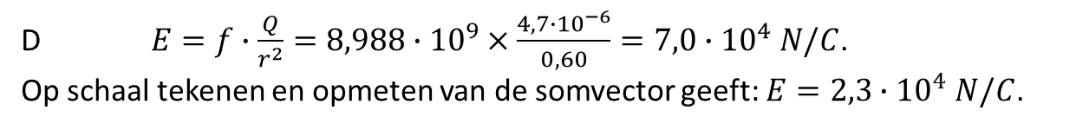
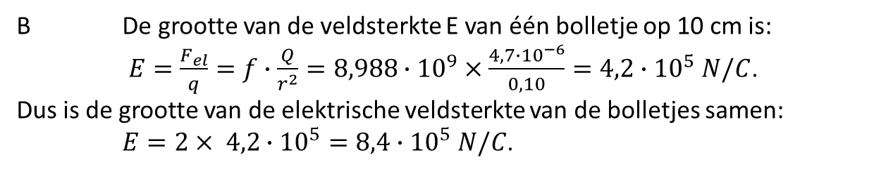
SOM 24 COULOMBAFSTOTING
A De ladingen $q$ en $Q$ zijn allebei even groot zijn, dus $F_{el}=f∙\frac{q^{2}}{r^{2}}$ →
$q=r∙\sqrt{\frac{F_{el}}{f}}=0,20×\sqrt{\frac{5,0}{8,988∙{10}^{9}}}=4,7∙{10}^{−6} C=4,7 μC$.
B De grootte van de veldsterkte E van één bolletje op 10 cm is:
$E=\frac{F_{el}}{q}=f∙\frac{Q}{r^{2}}=8,988∙{10}^{9}×\frac{4,7∙{10}^{−6}}{0,10}=4,2∙{10}^{5} N/C$.
Dus is de grootte van de elektrische veldsterkte van de bolletjes samen:
$E=2× 4,2∙{10}^{5}=8,4∙{10}^{5} N/C$.
C P bevindt zich op de middelloodlijn tussen A en B, dus is de veld-sterkte van A en B even groot, maar de veldlijnen van het ene bolletje wijzen naar de bol toe terwijl de veldlijnen van het andere bolletje er van af wijzen. Dat betekent dat de som evenwijdig is aan de lijn tussen A en B. Zie figuur 3.
D $E=f∙\frac{Q}{r^{2}}=8,988∙{10}^{9}×\frac{4,7∙{10}^{−6}}{0,60}=7,0∙{10}^{4} N/C$.
Op schaal tekenen en opmeten van de somvector geeft: $E=2,3∙{10}^{4} N/C$.

Slide 14
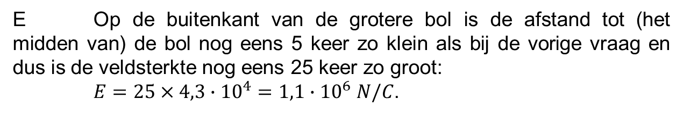
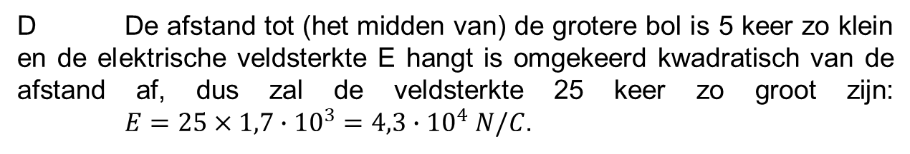
SOM 25 TWEE GELADEN BOLLEN
A $F_{el}=f∙\frac{q∙Q}{r^{2}}=8,988∙{10}^{9}×\frac{2,6∙{10}^{−14}×4,8∙{10}^{−8}}{{0,50}^{2}}=4,5∙{10}^{−11} N$
B Actie = reactie, dus de kracht op de grote bol is ook 4,5∙10⁻¹¹ N.
C $E=\frac{F_{el}}{q}=\frac{4,5∙{10}^{−11}}{2,6∙{10}^{−14}}=1,7∙{10}^{3} N/C$
D De afstand tot (het midden van) de grotere bol is 5 keer zo klein en de elektrische veldsterkte E hangt is omgekeerd kwadratisch van de afstand af, dus zal de veldsterkte 25 keer zo groot zijn:
$E=25×1,7∙{10}^{3}=4,3∙{10}^{4} N/C$.
E Op de buitenkant van de grotere bol is de afstand tot (het midden van) de bol nog eens 5 keer zo klein als bij de vorige vraag en dus is de veldsterkte nog eens 25 keer zo groot:
$E=25×4,3∙{10}^{4}=1,1∙{10}^{6} N/C$.

Slide 15
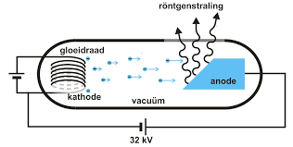
SOM 46 RONTGENBUIS
$A ∆E_{k}=−∆E_{el}=q∙U =1e×78,5∙{10}^{3} V=78,5∙{10}^{3} eV$ of
$∆E_{k}=−∆E_{el}=q∙U =1,60∙{10}^{−19}×78,5∙{10}^{3}=1,26∙{10}^{−14} J$
$B E_{tot}=2,38∙{10}^{18}×∆E_{k}=2,38∙{10}^{18}×1,26∙{10}^{−14}=2,99∙{10}^{4} J$ / sec
C Er stromen $2,38∙{10}^{18}$ elektronen per seconde door de buis en die hebben elk een lading van $1,60∙{10}^{−19} C$, dus is de stroomsterkte $I=2,38∙{10}^{18}×1,60∙{10}^{−19}=0,381 A=381 mA$.
D Er wordt $100\%−98,2\%=1,8\%$ van de kinetische energie omgezet in röntgen straling. Het stralingsvermogen is dus: $P_{str}=0,0018×2,99∙{10}^{4}=538 W$.
E Het grootste deel van de energie van de elektronen wordt omgezet in warmte, dus ontstaat er veel warmte in de anode.
78,5 kV

Slide 16
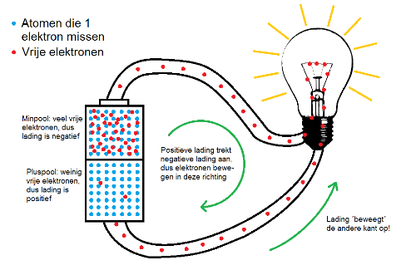
SOM 48, 50 THEORIE
SOM 48, 50 THEORIE
$48A I=0,40 A=0,40 C/s$ en de lading van één elektron is $Q=1,6∙{10}^{−19} C$, dus stromen er $\frac{I}{Q}=\frac{0,40 C/s}{1,6∙{10}^{−19} C/elektron}=2,5∙{10}^{18} elektronen/s$ door de draad.
48B De energie die één elektron afgeeft is $∆E_{el}=q∙U =1e×6,0 V=6,0 eV$ of $∆E_{k}=−∆E_{el}=q∙U =1,6∙{10}^{−19}×6,0=9,6∙{10}^{−19} J$.
50A $∆E_{k}=\frac{1}{2}∙m∙v^{2}$ → $v=\sqrt{\frac{2∙∆E_{k}}{m}}=\sqrt{\frac{2 × 1,60∙{10}^{−19}× 220∙{10}^{6}}{1,67∙{10}^{−27}}}=2,05∙{10}^{8} m/s$
50B Vanwege de grote snelheid, bijna de lichtsnelheid, moet je voor de massa de relativistische massa nemen.

Slide 17
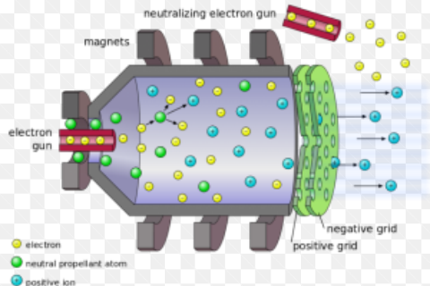
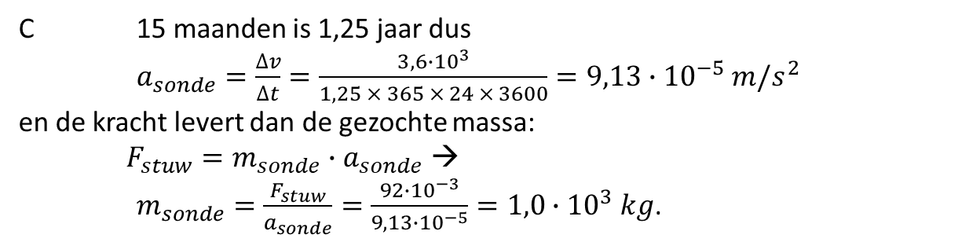
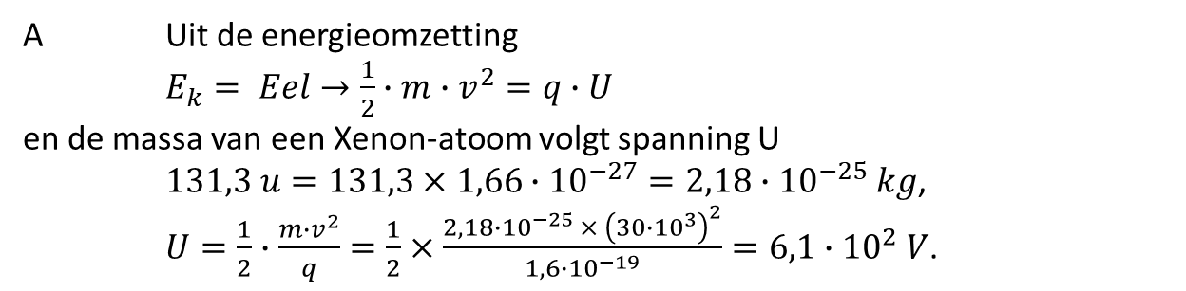
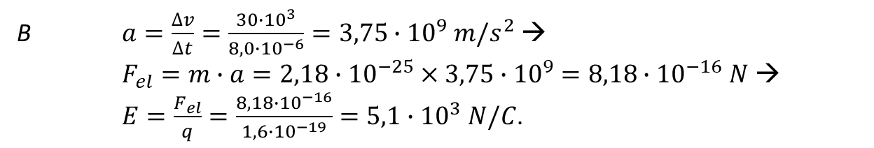
SOM 52 IONENMOTOR
A Uit de energieomzetting
  $E_{k}= Eel→\frac{1}{2}∙m∙v^{2}=q∙U$
  en de massa van een Xenon-atoom volgt spanning U
  $131,3 u=131,3×1,66∙{10}^{−27}=2,18∙{10}^{−25} kg$,
  $U=\frac{1}{2}∙\frac{m∙v^{2}}{q}=\frac{1}{2}×\frac{2,18∙{10}^{−25} × {\left(30∙{10}^{3}\right)}^{2}}{1,6∙{10}^{−19}}=6,1∙{10}^{2} V$.
B $a=\frac{∆v}{∆t}=\frac{30∙{10}^{3}}{8,0∙{10}^{−6}}=3,75∙{10}^{9} m/s^{2}$ →
$F_{el}=m∙a=2,18∙{10}^{−25}×3,75∙{10}^{9}=8,18∙{10}^{−16} N$ →
$E=\frac{F_{el}}{q}=\frac{8,18∙{10}^{−16}}{1,6∙{10}^{−19}}=5,1∙{10}^{3} N/C$.
C 15 maanden is 1,25 jaar dus
$a_{sonde}=\frac{∆v}{∆t}=\frac{3,6∙{10}^{3}}{1,25 × 365 × 24 × 3600}=9,13∙{10}^{−5} m/s^{2}$
en de kracht levert dan de gezochte massa:
$F_{stuw}=m_{sonde}∙a_{sonde}$ →
$m_{sonde}=\frac{F_{stuw}}{a_{sonde}}=\frac{92∙{10}^{−3}}{9,13∙{10}^{−5}}=1,0∙{10}^{3} kg$.

Slide 18
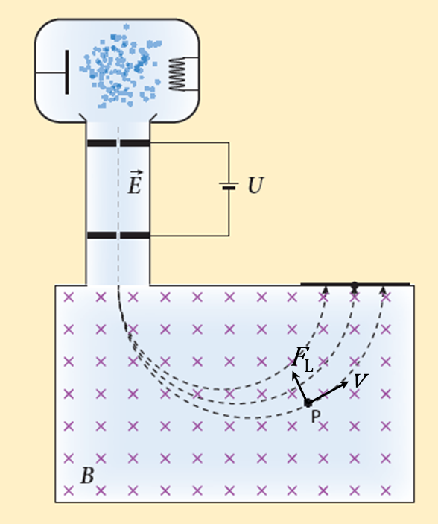
II MAGNETISCHE VELDEN
Som 60, 69, 70, 71, 74, 75

Slide 19
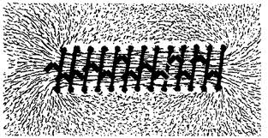
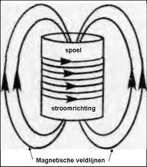
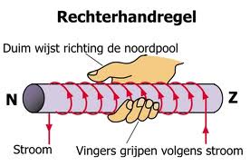
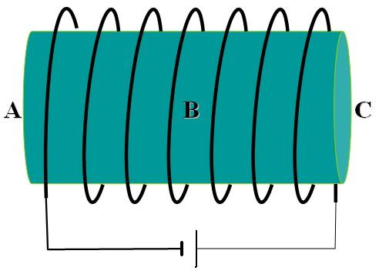
B-VELD RONDOM SPOEL
RECHTERHANDREGEL SPOEL
Vingers RH richting I
→ duim levert NP (B)
I naar de min-pool toe,
NP rechts (RHR)
Leg uit hoe I en B om de spoel heen lopen.

Slide 20
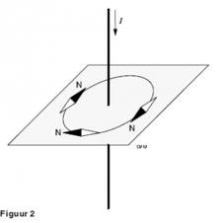
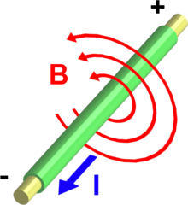
B-VELD RONDOM DRAAD
RECHTERHANDREGEL DRAAD
duim RH richting I
→ circulatie vingers levert B
Teken hoe de magnetische veldlijnen om de draden hierboven lopen (een X betekent stroom papier IN).

Slide 21

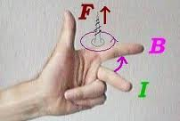
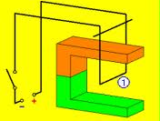

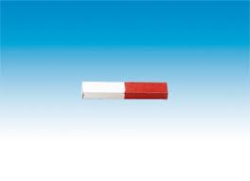
KRACHT MAGNEET OP DRAAD
LINKERHANDREGEL KRACHT
palm LH in B-veld
vingers richting I
duim F_{L}
as
Zoek Fendts applet dat het goede ant-woord geeft:
Boven (ROOD) zit de noordpool:
Wat is de richting van de stroom
en van de kracht in draad 1?
Applet
Elektronen naar voren →
I naar achteren
B naar rechts
Midden op tv zie je een paars hoofd: wat gebeurt er als je vanaf links nadert met een NP?
I
B
F_{L} omlaag
F_{L}

Slide 22
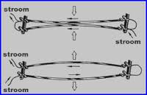
Parallelle draden
BRON
RHR draad
ONTVANGER
LHR kracht
BRON
RHR draad
ONTVANGER
LHR kracht
trekken aan

Slide 23
Anti-parallelle draden
BRON
RHR draad
ONTVANGER
LHR kracht
BRON
RHR draad
ONTVANGER
LHR kracht
stoten af

Slide 24
FORMULES
Magnetische veldsterkte B binnen spoel met lengte L en N wikkelingen waar stroom I door loopt
Magnetische veldsterkte B in cirkel met straal r rondom draad waar stroom I door loopt
Kracht van magneet met sterkte B op draad met stroom I die over L(m) door het magneetveld loopt

Slide 25
DEELTJES IN B-VELD
De Lorentzkracht F_{L} = BIL werkt ook op losse deeltjes die met snelheid v en lading q bewegen. Voor zulke losse deeltjes in een B-veld geldt:
Als negatieve deeltjes, electronen, omhoog
bewegen in een B-veld dat naar achter wijst
dan gaan ze naar ‘rechts’ cirkelen.
Pas maar LHR-kracht toe.
ANIMATIE DEELTJES IN VELDEN

Slide 26
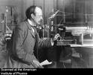
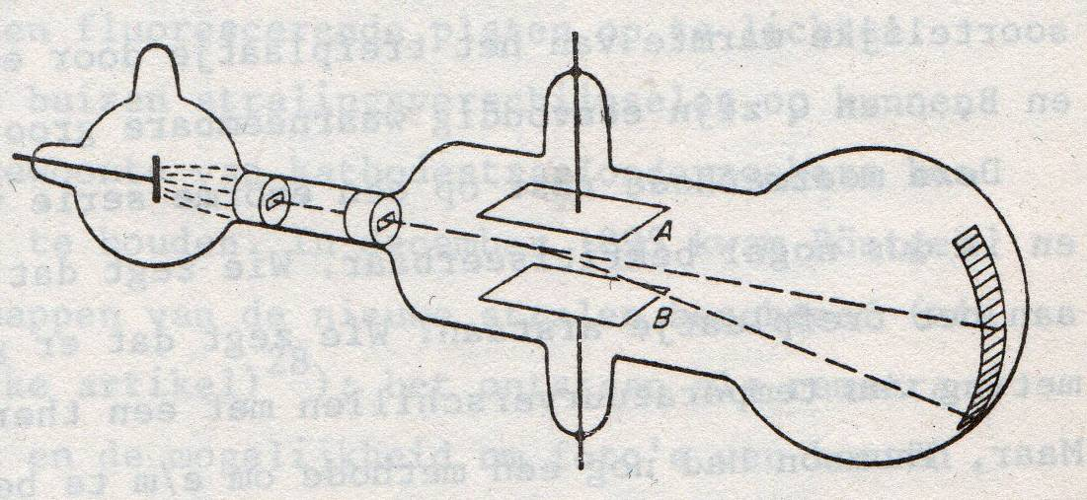
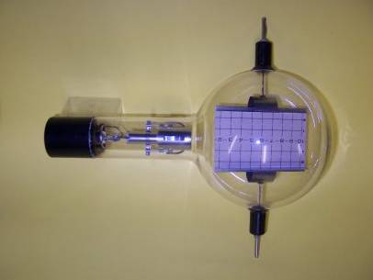
Ontdekking van het elektron I
Elektrisch veld E en magnetisch veld B zo regelen dat stralen rechtdoor gaan. Lanceren:
en niet afbuigen
Combineren:
Lading per kg 2000 x zo groot als H⁺-ion
Of 2000 x zo grote lading
Of 2000 x zo klein deeltje (subatomair?)

Slide 27
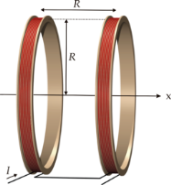
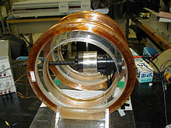
ONTDEKKING ELEKTRON II
Elektrisch versnellen
Magnetisch cirkelen
CIRKELENDE ELEKTRONEN

Slide 28
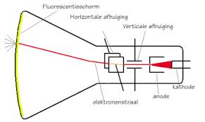
SCHEMA TV-BUIS
Onderdelen tv :
Vrijmaken en versnellen elektronen
Afbuigen door signaal
Lichtflits op scherm
Rekenen aan snelheid met E-omzetting:
1
Rekenen aan hoek met theorie kogelbaan:
2
3
Signaal met informatie over tv-programma
4
Lijnen schrijven

Slide 29
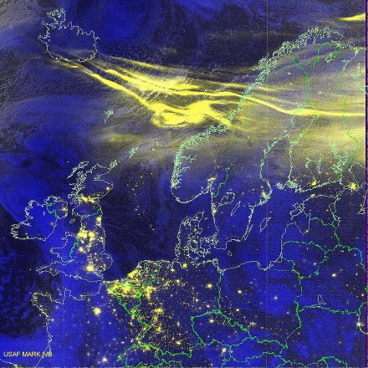
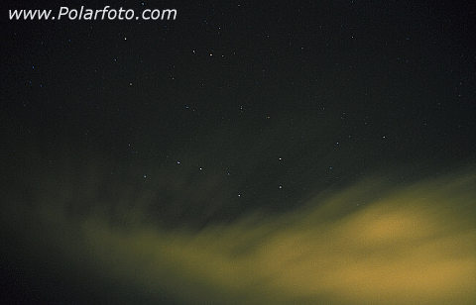
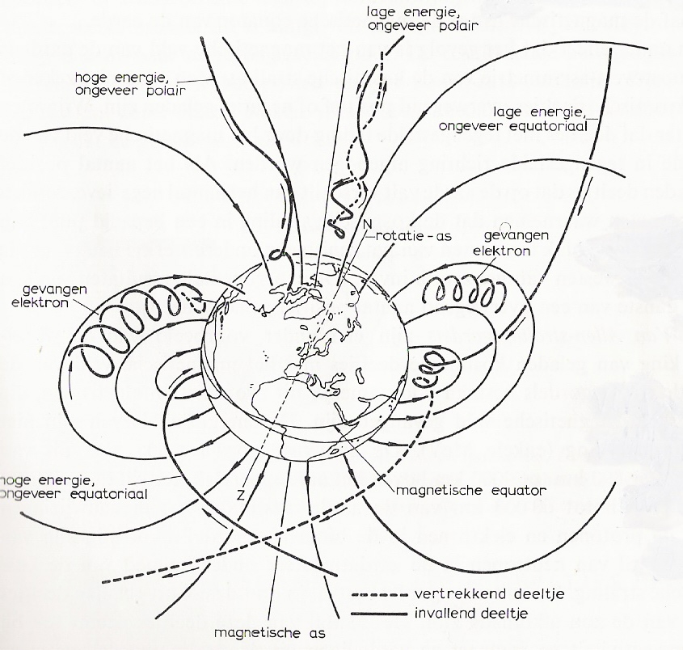
POOLLICHT
WAT IS POOLLICHT
Het B-veld van de aarde is niet homogeen, het heeft net als een staafmagneet rare flaporen. Kosmische straling vanaf de zon kan in het veld ingevangen worden en urenlang spiegelen tussen de NP en de ZP van de aarde.
Wat wij dan zien is poollicht, fraaie licht-effecten aan de hemel.
KEES FLOOR geeft meer informatie:
KLIK HIER

Slide 30
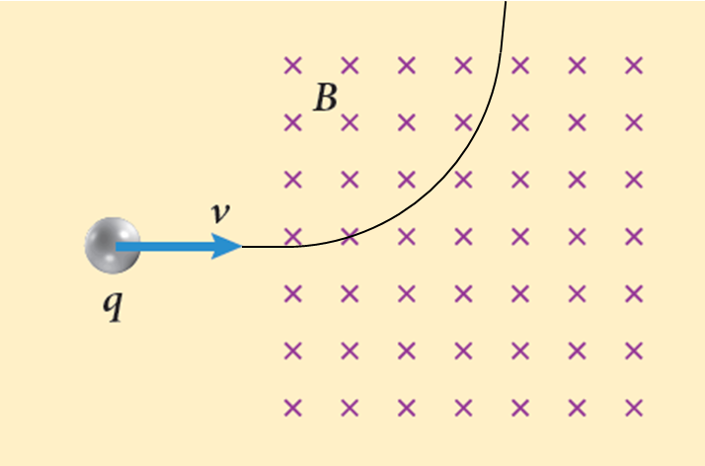
SOM 60 CIRKELEN
A De richting van de lorentzkracht is steeds loodrecht op de snelheid van het deeltje, dus verandert de grootte van de snelheid van het deeltje niet en daarmee verandert de grootte van de lorentzkracht ook niet. Maar de richting van de snelheid van het deeltje verandert wel onder invloed van de lorentzkracht en dus verandert ook de richting van de lorentzkracht zelf.
B De richting van de lorentzkracht is steeds loodrecht op de richting van de snelheid van het deeltje dus is deze kracht de middelpuntzoekende kracht op het deeltje en gaat het een cirkelbaan maken.
C De richting van de stroom is naar rechts en de richting van het magneetveld het papier in, dus zal het deeltje naar boven toe worden afgebogen (volgens een cirkelbaan), zie figuur.

Slide 31
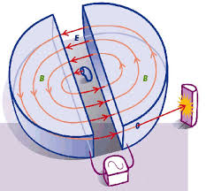
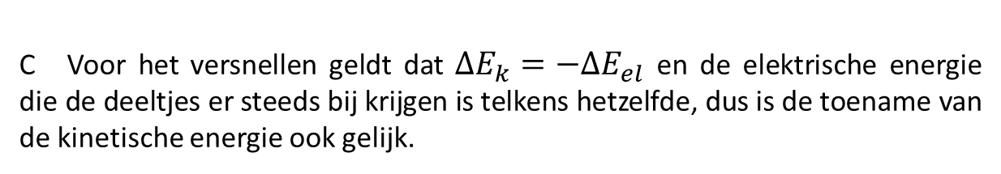
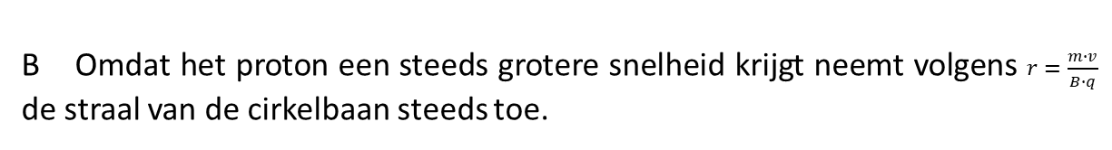
SOM 69 CYCLOTRON
A Telkens als het proton in ‘n halve doos ‘n halve cirkel beschrijft wordt de spanning omgekeerd, zodat de spanning tussen de dozen het proton steeds weer versnelt.
B Omdat het proton een steeds grotere snelheid krijgt neemt volgens $r=\frac{m∙v}{B∙q}$ de straal van de cirkelbaan steeds toe.
C Voor het versnellen geldt dat $∆E_{k}=−∆E_{el}$ en de elektrische energie die de deeltjes er steeds bij krijgen is telkens hetzelfde, dus is de toename van de kinetische energie ook gelijk.
D De massa van de deuteriumkernen is groter en de lading is hetzelfde, dus zal volgens $r=\frac{m∙v}{B∙q}$ de straal van de cirkelbaan groter zijn dan bij de protonen.
E Als de deuteriumkernen evenveel rondjes hebben gedraaid als de protonen hebben ze er net zo vaak dezelfde hoeveelheid kinetische energie bij gekregen, dus is de energie waarmee de deuteriumkernen het cyclotron verlaten even groot als bij de protonen.

Slide 32
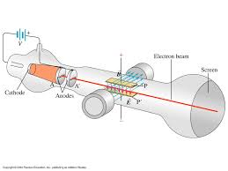
SOM 70 ONTDEKKING ELEKTRON
A Als het deeltje in een rechte lijn beweegt is de resulterende kracht op het deeltje gelijk aan nul en dus moet gelden dat: $F_{el}=F_{L}$.
B De elektrische kracht is niet afhankelijk van de snelheid ($F_{el}=q∙E$), maar de lorentzkracht wel ($F_{L}=B∙q∙v$), dus is er maar één snelheid waarbij geldt $F_{el}=F_{L}$.
C Invullen geeft: $q∙E=B∙q∙v$ → $v=\frac{E}{B}$, dus is er maar één snelheid mogelijk bij gegeven $U$ en $B$.
D Op deeltjes die sneller gaan is de lorentzkracht groter, dus zullen deze worden afgebogen in de richting van de lorentzkracht, en op deeltjes die langzamer gaan is de lorentzkracht juist weer kleiner, dus die zullen worden afgebogen in de richting van de elektrische kracht.

Slide 33

SOM 71 CYCLOTRON
A Bij elke oversteek is het spanningsverschil gelijk en dus is ook de energietoename hetzelfde (want $∆E_{el}=q∙U$).
B De snelheid van het deeltje in de halve cirkel volgt uit $v=\frac{π∙r}{∆t}$ en dat betekent dat de tijd die het deeltje nodig heeft voor een halve cirkelbaan evenredig is met $r/v$.
Uit $r=\frac{m∙v}{B∙q}$ volgt dat de straal van de cirkelbaan evenredig is met de snelheid en dat betekent dat de tijd $∆t$ die het deeltje voor een halve cirkelbaan nodig heeft steeds gelijk blijft.
C $v=\frac{π∙r}{∆t}$ → $∆t=π∙\frac{r}{v}$ en uit $r=\frac{m∙v}{B∙q}$ is af te leiden dat $\frac{r}{v}=\frac{m}{B∙q}$. Dit invullen geeft: $∆t=π∙\frac{m}{B∙q}$.

Slide 34


SOM 74/5
SOM 74
A De richting van het B-veld is van noord naar zuid, dus schuin naar rechts voor. Samen met de stroomrichting volgt uit de LHR dat de FL omhoog gericht is.
B De vrije elektronen bewegen in de tegenovergestelde richting van de stroom, maar de lorentzkracht is weer omhoog gericht.
C $F_{L}=B∙I∙l$ → $l=\frac{F_{L}}{B∙I}=\frac{14∙{10}^{−3}}{40∙{10}^{−3} × 6,8}=0,051 m=5,1 cm$
D $F_{L}=B∙q∙v$ → $v=\frac{F_{L}}{B∙q}=\frac{1,1∙{10}^{−23}}{40∙{10}^{−3} × 1,6∙{10}^{−19}}=1,7∙{10}^{−3} m/s$
SOM 75
A $∆E_{k}=2∙q∙U$ → $\frac{1}{2}∙m∙v^{2}=2∙q∙U$ →
$v=\sqrt{\frac{4∙q∙U}{m}}=\sqrt{\frac{4 × 1,6∙{10}^{−19 }× 50∙{10}^{3}}{1,67∙{10}^{−27}}}=4,4∙{10}^{6} m/s$.
B $r=\frac{m∙v}{B∙q}$ → $B=\frac{m∙v}{r∙q}=\frac{1,67∙{10}^{−27}× 2,5∙{10}^{7}}{0,48 × 1,6∙{10}^{−19}}=0,54 T$
C $v=\frac{2∙π∙r}{T}$ → $T=\frac{2∙π∙r}{v}=\frac{2 × π × 0,48}{2,5∙{10}^{7}}=1,2∙{10}^{−7} s$.
Omdat T = 1,2∙10⁻⁷ s, wordt ‘n kwart cirkel in $\frac{1}{4}×1,2∙{10}^{−7}=3,0∙{10}^{−8} s$ afgelegd.

Slide 35





III REALITEIT ATOMEN
ruzie atoomtheorie of zelfmoord door depressiviteit
Ernst Mach
1838-1916
Ludwig Boltzmann
1844-1906
e/m
e
N_{av}
R A Millikan
1868-1953
J J Thomson
1856-1940
Jean Perrin
1870-1942

Slide 36

Wetenschap na Newton (18e eeuw)
Newton maakt verpletterende indruk
Wetenschap à la Newton gaan bedrijven
Wiskundig formuleren & experimenteel onderzoek
als nieuwe filosofie op alle terreinen van onderzoek
buiten de universiteit:
Encyclopedisten: Arago, d ‘Alembert, Voltaire propagandisten nieuwe kennis
binnen universiteit:
medicijnen, rechten en theologie
Vooral beroepsopleidingen
Nog steeds vooral wetenschappelijke amateurs (100^{den} wetenschappers)
Scheikunde flogistontheorie: verbranding als opmaken brandstof
Natuurkunde voortgaande mathematisering en begin elektriciteitsleer

Slide 37

Wetenschap in de 19e eeuw
Auke van der Woud
Een nieuwe wereld
19e eeuw is DE moderniseringseeuw
* industriële revolutie
* modernisering steden
* nieuwe infrastructuur voor transport en communikatie
(wegen, kanalen, spoorwegen, tijd,vakverenigingen)
ontstaan nieuwe universiteiten
nieuwe vakken: natuur- en scheikunde
ontstaan laboratorium
(1) groepswerk in diverse laboratoria
met eigen onderzoekstraditie(s)
(2) eenlingen en amateurs verdwijnen

Slide 38

Scheikunde in de 19e eeuw
ME Alchemie : praktisch vak
destilleren, droogdampen, . .
18e eeuw: verwerping flogiston
verbranding als reactie met zuurstof
19e eeuw: Daltons atoomtheorie
verklaren massaverhoudingen
1850 Berzelius: introductie chemisch alfabet (H, He, O, C enz)
Na 1850 Liebig ontwikkeling koolstofchemie * enorme groei scheikunde
* rond 1900 4000 chemici
Atoom- & molecuultheorie zoals wij die kennen zonder directe observaties

Slide 39
Afleiding algemene gaswet
Macroscopische kubus V=a³ (m³)
N deeltjes met massa m en snelheid v
a
Snelheden alleen loodrecht op wanden gericht:
1/3e x-, 1/3e y-, 1/3e z-richting
Bekijk de tijd die de deeltjes nodig hebben om a (m) af te leggen, ∆t=a/v.
a
In die tijd botsen alle deeltjes die op weg zijn naar de linkerwand op die wand en verandert de snelheid van v in –v, dus is de kracht op de wand:
Slechts 1/6e van de deeltjes botst in ∆t sec tegen de linkerwand, dus

Slide 40
Kinetische gastheorie en Boltzmann
microscopisch
interpretatie E_{kin}~ kT
macroscopisch
Equipartitiebeginsel: elke vrijheidsgraad heeft ½kT aan energie
Boltzmann ontwikkelde de statistische fysica,
de wiskundige theorie over atomen en molekulen

Slide 41
Bezwaren tegen atomen rond 1890
1 Geen verbinding tussen chemische en fysische atomen
2 Bepalingen N_{av} stemden niet overeen
3 Spectroscopie suggereert dat atomen substructuur hebben
4 Geen enkele directe experimentele evidentie
5 Atoomtheorie is speculatief
Ideaal van een beschrijvende natuurkunde
(Duhem, Mach, Ostwald, en vele anderen)

Slide 42


Mach: Atoom als verdacht concept
Geluid(snelheid)
fysiologie
fysicus
E Mach filosoof
politicus
Radikaal empirist
anti-religieus
Parlementslid KuK
Demokraat
Anti Kerk
Ernst Mach 1838-1916
Analyse der Empfindungen
Impressies onbetwijfelbaar( ROOD, GLIBBERRIG, NAT, …)
Alleen impressies of SENSE DATA bestaan echt
Concepten (STOEL, IK, …) denk-economische verkortingen
Natuurwetenschappen ontdoen van metafysische concepten
Kracht, Atoom, Absolute Ruimte en Tijd
Mach’s Invloed op Natuurkunde van 1890: Atomen zijn geen
reele dingen maar (denkeconomische) constructies
Link naar website over Ernst Mach: http://nl.wikipedia.org/wiki/Ernst_Mach

Slide 43
Progressieve probleemverschuiving
ATOMEN IN DE SCHEIKUNDE
100 bollen met eigen massa
X
ATOMEN IN DE NATUURKUNDE
Boltzmanns statische fysica
1890: Mach, Duhem en Ostwald: atomen zijn geen reële deeltjes
natuurwetenschappen moeten beschrijvend ipv verklarend worden
TRADITIE 1
Kathodestralen
TRADITIE 2
Druppellading
TRADITIE 3
Brownse beweging
CONVERGENTIE METINGEN e/m, e, N_{av}
1910 Hoe zitten atomen in elkaar?
DOKTORAAL SKRIPTIE BTn 1980

Slide 44



Traditie 1 kathodestralen (1880)
Lichteffecten in vacuumbuis onder hoogspanning (2 kV),
Stralen komen uit de kathode (maltezer kruis)

Slide 45


Debat: deeltjes of golven?
Eigenschap straling DEELTJE GOLF
Productie op kathode + +
Rechtlijnige beweging + +
Fluorescentie + + +
B-afbuiging + + -
Loodrechte emissie + + -
Materiaal onafh. + +
Chemisch Actief + +
Energie transport + +
Impuls transport + +
Geen E-afbuiging - +

Slide 46

Convergentie -metingen

Slide 47


Traditie 2 wolkenexperimenten
Thomson wolken laten uitzakken om lading per druppel te meten
Millikan 1896 – 1913
20 jaar experimenteren
FILM PROEF VAN MILLIKAN
http://www.dnatube.com/video/2801/Millikan-Oil-Drop-Experiment

Slide 48



Convergentie e-metingen
MILLIKAN’s Notebook
http://caltechln.library.caltech.edu/8/2/Millikan_2A_b&w.pdf

Slide 49




Traditie 3 Brownse beweging
APPLET BROWNSE BEWEGING
http://www.phy.ntnu.edu.tw/ntnujava/index.php?topic=24
Verplaatsingsformule Einstein
en Perrin sloeg aan het tellen

Slide 50

Convergentie N_{av}-metingen

Slide 51




Thomson vs Rutherford: atoombouw
1911 exp. Marsden (student)
* α’s door folie schieten
* Onverwachte terugstoot
Centrale positieve kern
Rutherfords model klopt
Hoe zit het atoom in elkaar: Plumpudding of centrale kern?

Slide 52
Terugblik: wetenschappelijke tradities
Tot 17e eeuw
Natuurwetenschap bedreven door gering aantal amateurs (ca 100)
Methodologische lessen:
(1) Formuleer wetmatigheden in wiskundige taal
(2) Test wetten met gerichte experimenten
Tot 20ste eeuw (voor Big Science)
Natuurwetenschap in grote groepen professionals (ca 1000)
(3) Uitwerken binnen tradities (normale wetenschap)
(4) Vernieuwen na crisis (revoluties)
(5) Groei door afwisseling van traditie en crisis
Heden (NA Big Science)
(6) Vertechnisering wetenschap
(7) Computational science: ICT gedreven groei

Slide 53
IV EINDSOMMEN NEWTON
Som 72, 73, 77 t/m 79, 82 t/m 90

Slide 54

SOM 72 SPIRALISEREN
C Op $v_{x}$ is de lorentzkracht nul, want deze ligt in dezelfde lijn als de richting van het magneetveld.
D Er wordt in deze richting geen kracht uitgeoefend op het elek-tron dus zal het elektron in deze richting met constante snelheid door gaan.
E In de andere richting voert het elektron een cirkelbeweging uit.
F Het elektron voert een cirkelbeweging uit en verplaatst zich tegelijk loodrecht op het vlak van deze cirkel. Resultaat is een spiraal.

Slide 55
SOM 73 NOORDERLICHT
A De component van de snelheid loodrecht op het B-veld wordt steeds afgebogen in een cirkel door de lorentzkracht , terwijl de compo-nent van de snelheid, die in ‘t verlengde van het magneetveld werkt, zorgt voor een eenparige beweging. Samen voeren deze componenten dan een spiraalbeweging uit rondom de magnetische veldlijnen.
B Hoe dichter de deeltjes bij de aarde komen, hoe sterker het magneetveld van de aarde is, en dus hoe kleiner de straal van de cirkel die het deeltje draait.
C Het magneetveld van de aarde loopt niet door Nederland heen. Om het noorderlicht te kunnen zien moet je in de buurt zijn van het punt waar de magneetvelden de aarde binnen gaan.

Slide 56

SOM 77 MASSASPECTROMETER
A De negatieve kant van de spannings-bron zit aan de onderkant, dus worden de deeltjes versneld van de positieve naar de negatieve plaat en dat betekent dat de deeltjes positief moeten zijn.
B Het magneetveld is het papier in gericht en de lorentzkracht is bij binnen komst van het magnetisch veld naar rechts gericht dus zal de richting van de ‘stroom’ naar beneden zijn. De richting van de ‘stroom’ is hetzelfde als de richting waarin de deeltjes bewegen en dat betekent dat de deeltjes positief moeten zijn.
D $∆E_{k}=q∙U$ → $\frac{1}{2}∙m∙v^{2}=q∙U$ →
$v=\sqrt{\frac{2∙q∙U}{m}}=\sqrt{\frac{2 × 2∙1,6∙{10}^{−19} × 0,84∙{10}^{3}}{98 × 1,66∙{10}^{−27}}}=5,75∙{10}^{4} m/s$ →
$r=\frac{m∙v}{B∙q}=\frac{98 × 1,66∙{10}^{−27} × 5,75∙{10}^{4}}{0,18 × 2 × 1,6∙{10}^{−19}}=0,16 m$.

Slide 57

SOM 78 STROOMSNELHEID BLOED
A De positieve ionen worden naar links afgebogen: in de richting van Q.
B Elektrode P is negatief.
C De lorentzkracht buigt de positieve ionen naar links, terwijl de elektroden P en Q een elektrische kracht naar rechts uitoefenen op de positieve ionen. Als de ionen rechtdoor gaan zal de lorentzkracht evenwicht maken met de elektrische kracht.
D $F_{L}=F_{el}$ → $B∙q∙v=q∙E$ → $v=\frac{E}{B}=\frac{3,1∙{10}^{−2}}{0,15}=0,21 m/s$

Slide 58

SOM 79 HALL EFFECT
A De lorentzkracht is omlaag gericht. LHR: I links, B papier IN → FL omlaag
B De negatieve elektronen verzamelen zich aan de onderkant, zodat de bovenkant van de plaat positief is ten opzichte van de onderkant.
C De elektronen die door het plaatje heen bewegen gaan rechtuit. Dat kan alleen als de lorentzkracht op de elektronen evenwicht maakt met de elektrische kracht.
D $F_{el}=q∙E=1,6∙{10}^{−19}×6,5∙{10}^{−6}=1,0∙{10}^{−24} N$
E $F_{L}=F_{el}$ → $B∙q∙v=F_{el}$ →
$B=\frac{F_{el}}{q∙v}=\frac{1,0∙{10}^{−24}}{1,6∙{10}^{−19} × 4,8∙{10}^{−2}}=1,4∙{10}^{−4} T$

Slide 59

SOM 82
A $q∙U=\frac{1}{2}∙m∙v^{2}$ → $v=\sqrt{\frac{2∙q∙U}{m}}=\sqrt{\frac{2 × 1,6∙{10}^{−19} × 2,4∙{10}^{3}}{9,1∙{10}^{−31}}}=2,9∙{10}^{7} m/s$
B De (negatieve) elektronen bewegen naar rechts, dus is de ‘stroomrichting’ naar links. De lorentzkracht is omhoog, dus is de richting van het magnetisch veld het papier uit.
C $F_{L}=B∙q∙v$ → $B=\frac{F_{L}}{q∙v}$ invullen in $r=\frac{m∙v}{B∙q}$ geeft:
$r=\frac{m∙v}{\frac{F_{L}}{q∙v}∙q}=\frac{m∙v^{2}}{F_{L}}=\frac{9,1∙{10}^{−31} × {\left(2,9∙{10}^{7}\right)}^{2}}{1,4∙{10}^{−14}}=0,055 m$.

Slide 60
SOM 83 & 85 INSTAPVRAGEN
83 VERSNELD DEUTERON
A $q∙U=\frac{1}{2}∙m∙v^{2}$ → $U=\frac{1}{2}∙\frac{m∙v^{2}}{q}=\frac{1}{2}×\frac{3,34∙{10}^{−27} × {\left(4,8∙{10}^{6}\right)}^{2}}{1,6∙{10}^{−19}}=2,4∙{10}^{5} V$
B $r=\frac{m∙v}{B∙q}$ → $B=\frac{m∙v}{r∙q}=\frac{3,34∙{10}^{−27} × 4,8∙{10}^{6}}{0,052 × 1,6∙{10}^{−19}}=1,9 T$
85 MAGNETISCHE KRACHT OP VLIEGTUIG
A $B_{⏊}=B∙\cos\left(45°\right)=5,0∙{10}^{−5}×\cos\left(45°\right)=3,5∙{10}^{−5} T$
B $F_{L}=B_{⏊}∙q∙v=3,5∙{10}^{−5}×1550∙{10}^{−6}×\frac{800}{3,6}=1,2∙{10}^{−5} N$

Slide 61
SOM 84 MASSASPECTROMETER
A De massa van een N14-ion is 14,01 u.
$q∙U=\frac{1}{2}∙m∙v^{2}$ → $v=\sqrt{\frac{2∙q∙U}{m}}=\sqrt{\frac{2 × 1,60∙{10}^{−19} × 500∙{10}^{3}}{14,01 × 1,66∙{10}^{−27}}}=2,62∙{10}^{6} m/s$
$r=\frac{m∙v}{B∙q}=\frac{14,01×1,66∙{10}^{−27}×2,62∙{10}^{6}}{0,80×1,60∙{10}^{−19}}=0,48 m$
B De massa van een N15-ion is 15,0 u. Bereken opnieuw de straal:
$q∙U=\frac{1}{2}∙m∙v^{2}$ → $v=\sqrt{\frac{2∙q∙U}{m}}$
v = $\sqrt{\frac{2 × 1,60∙{10}^{−19} × 500∙{10}^{3}}{15,0 × 1,66∙{10}^{−27}}}=2,53∙{10}^{6} m/s$.
$r=\frac{m∙v}{B∙q}=\frac{15,0 × 1,66∙{10}^{−27} × 2,53∙{10}^{6}}{0,80 × 1,60∙{10}^{−19}}=0,49 m$.
De ionen doorlopen een halve cirkel in de massaspectrometer, dus is de afstand tussen de plaatsen waar de N14- en N15-ionen de detector treffen:
$2×\left(0,49−0,48\right)=0,02 m$.

Slide 62

SOM 86 MASSA PROTONEN
Oriëntatie
Bereken eerst de snelheid van de protonen nadat ze versneld zijn door een spanning van 500 V en daarna de straal van de cirkelbaan die de protonen doorlopen in het B-veld. De diameter van de cirkelbaan geeft aan waar de protonen terecht zullen komen. Met de afstand tussen het gat in elektrode C en het midden van de detector DE is te bepalen op hoe ver van ‘t midden van de detector de protonen gedetecteerd worden.
Uitwerking
$q∙U=\frac{1}{2}∙m∙v^{2}$ → $v=\sqrt{\frac{2∙q∙U}{m}}$
v = $\sqrt{\frac{2 × 1,602∙{10}^{−19} × 500}{1,6726∙{10}^{−27}}}=3,095∙{10}^{5} m/s$
$r=\frac{m∙v}{B∙q}=\frac{1,6726∙{10}^{−27}× 3,095∙{10}^{5}}{1,24∙{10}^{−2 }× 1,602∙{10}^{−19}}=0,2606 m$ →
$d=2∙r=2×0,2606=0,521 m$
De gevraagde afstand is $0,521−0,500=0,021 m=2,1 cm$.

Slide 63
SOM 87 AFLEIDING FORMULE
Oriëntatie
Gebruik voor versnellen dat $q∙U_{AB}=\frac{1}{2}∙m∙v^{2}$ en voor afbuigen dat $r=\frac{m∙v}{B∙q}$. In de gevraagde vergelijking $m=\frac{B^{2}∙q∙r^{2}}{2∙U_{AB}}$ is te zien dat er geen snelheid $v$ staat. Schrijf nu één van de eerste twee vergelijkingen om in de vorm $v=…$ en vul dit in in de andere vergelijking.
Uitwerking
$r=\frac{m∙v}{B∙q}$ → $v=\frac{B∙q∙r}{m}$ invullen in $q∙U_{AB}=\frac{1}{2}∙m∙v^{2}$ geeft:
$q∙U_{AB}=\frac{1}{2}∙m∙{\left(\frac{B∙q∙r}{m}\right)}^{2}$ →
$U_{AB}=\frac{1}{2}∙\frac{B^{2}∙q∙r^{2}}{m}$ → $m=\frac{B^{2}∙q∙r^{2}}{2∙U_{AB}}$.

Slide 64

SOM 88 CIRCULAIRE VERSNELLER
A De (positieve) protonen worden bij 1 naar beneden afgebogen dus is de richting van de ‘stroom’ naar rechts en de lorentzkracht naar beneden. Dat betekent dat het magneetveld het papier uit is.
B Voor het afbuigen geldt dat $r=\frac{m∙v}{B∙q}$. Als de snelheid van de deeltjes toeneemt en de straal van de baan gelijk moet blijven zal ook het magneetveld $B$ sterker moeten worden.
C Als de protonen tussen buis 1 en 2 versneld worden zijn buizen 1, 3, 5 en 7 op dat moment verbonden met de positieve pool en buizen 2, 4, 6 en 8 met de negatieve pool van de wisselspanningsbron.
De buizen zijn allemaal even lang maar de snelheid van de protonen wordt steeds groter dus zullen de protonen steeds korter in elke volgende buis zijn en moet de spanning steeds sneller omgedraaid worden.

Slide 65

SOM 89 E-P VERSNELLER
A $r=\frac{m∙v}{B∙q}=\frac{9,1∙{10}^{−31} × 2,4∙{10}^{7}}{0,90∙{10}^{−4} × 1,6∙{10}^{−19}}=1,5 m$ →
$d=2∙r=2×1,5=3,0 m$
B $q∙U=\frac{1}{2}∙m∙v^{2}$ → $U=\frac{m∙v^{2}}{2∙q}$
U $=\frac{9,1∙{10}^{−31} × {\left(2,4∙{10}^{7}\right)}^{2}}{2 × 1,6∙{10}^{−19}}=1,6∙{10}^{3} V$
C Als de positronen worden versneld tussen buis 1 en 2 (en ook tussen buis 3 en 4 etc.), worden tegelijk de elektronen versneld tussen buis 2 en 3 (en tussen buis 4 en 5 etc.).

Slide 66


SOM 90 DEUTERON IN B-VELD
A $q∙U_{AK}=\frac{1}{2}∙m∙v^{2}$ → $U_{AK}=\frac{m∙v^{2}}{2∙q}=\frac{3,34∙{10}^{−27} × {\left(4,8∙{10}^{6}\right)}^{2}}{2 × 1,60∙{10}^{−19}}=2,4∙{10}^{5} V$
B $r=\frac{m∙v}{B_{⏊}∙q}$ → $B_{⏊}=\frac{m∙v}{r∙q}=\frac{3,34∙{10}^{−27} × 4,8∙{10}^{6}}{0,052 × 1,60∙{10}^{−19}}=1,9 T$
C Op de component van $v$ die loodrecht op $B$ staat werkt de lorentzkracht. Deze zorgt voor een cirkelbeweging, terwijl de compo-nent van $v$ die evenwijdig aan $B$ staat zorgt voor een translatie. Samen leidt dit tot een spiraalvorm.
D Bij P gaat het (positieve) deuteron voorlangs omhoog, dus is de richting van de ‘stroom’ omhoog. Samen met een B-veld naar rechts zorgt dit voor een FL naar achter, wat klopt met de getekende baan.
Bij Q gaat het (positieve) deuteron voorlangs omlaag, dus is de richting van de ‘stroom’ omlaag. Samen met een magneetveld naar rechts zorgt dit voor een lorentzkracht naar voren en dat klopt niet met de getekende baan.
P kan dus door het deuteron doorlopen worden en Q niet.

Slide 67
EXTRA OPGAVEN

Slide 68
A ONTDEKKING ELEKTRON

Slide 71
B PROEF VAN MILLIKAN

Slide 74
G VERSTROOIING ELEKTRONEN

Slide 77

EINDE

